Slide 1
Quelle est la différence entre le Zoning, Wireframe, Mockup et Prototype

Slide 2
Dans un projet digital, l’ergonomie est un élément fondamental. On retrouve fréquemment les termes suivants : zoning, wireframe, mockup et prototype. L’étape de conception des interfaces intervient en début de projet et se poursuivra par la suite au fil du projet. Chaque étape intègre un terme précis que de nombreux chefs de projet confondent. Voici un point sur la définition de chaque terme.

Slide 3
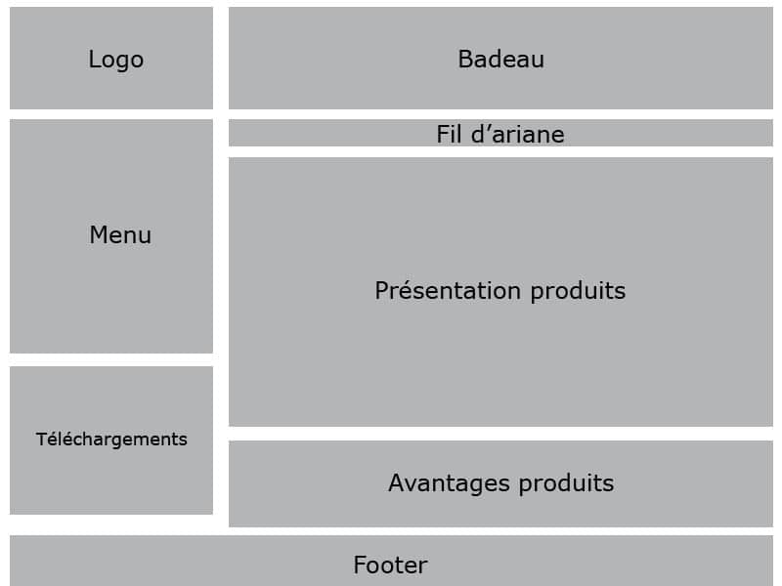
Le zoning
Schématiser « grossièrement » une page web
Présenter l’emplacement des zones de contenu et les grands fonctionnalités
Déterminer le contenu de chaque page
Présenter une première approche d’un projet pour valider

Slide 4
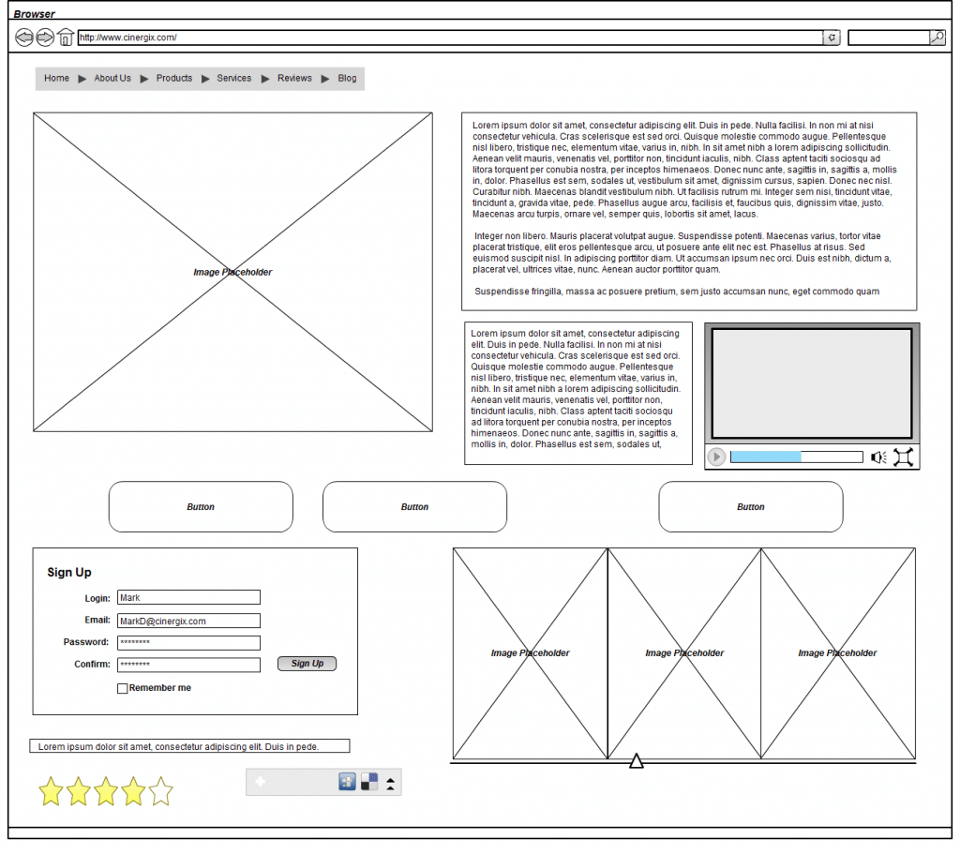
Wireframe
Le wireframe « maquette fil de fer » c’est la suite logique do zoning
chaque bloc en introduisant les contenus présent (images,textes,videos)
L’objectif est de définir l’organisation des éléments et des formes sans travailler l’aspect visuel
Le wireframe, en bon outil de communication, l’aide à se projeter. Il évite surtout la rédaction d’un cahier des charges fonctionnel où les besoins peuvent être incomplets ou mal définis, ce qui entrainerait une refonte coûteuse de la plateforme finale. Les wireframes jouent le même rôle en présentant chaque fonctionnalité et spécification associée

Slide 5
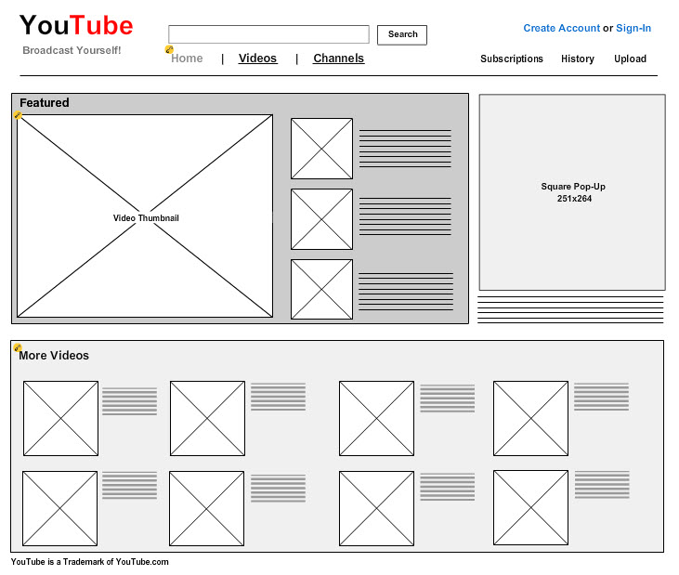
Mockup
Un mockup permet de transformer une wireframe en page interactive
Un mockup est une image d’interface qui a été transformée en page HTML dynamique et navigable (opération réalisée via des logiciels de conception d’interfaces).
Ce nouveau format autorise l’insertion de liens vers des pages notamment. Il permet aussi de rendre un formulaire fonctionnel afin d’effectuer des simulations

Slide 6
maquette
la représentation graphique du produit digital
validation de tous les aspects visuels
donne un très bon aperçu du produit final

Slide 7
Un prototype
une simulation du futur produit digital
le prototype est interactif
il peut être réalisé de différentes façons
il peut être exécuter à différents moments

